Slide 1
Wer will eigentlich was von uns?
Workshop Stakeholderanalyse bei Firmenname
Datum, Ort
Vorlage als Arbeitshilfe zum Leitfaden Anspruchsgruppenanalyse und -dialog. Copyright: Bayerisches Landesamt für Umwelt (LfU)
gültig ab: xx.xx.20xx | Version: x | Ersteller: xxx

Slide 2
Agenda
Einführung
Stakeholderanalyse und -dialog
Durchführung

Slide 3
Einführung – Wie Ihr Workshop erfolgreich wird
CHECKLISTE Workshop Stakeholderanalyse
Ziel: Gemeinsame Erarbeitung der wesentlichen Stakeholder des Unternehmens mit Ihren Ansprüchen sowie Handlungsansätze für ein erfolgreiches Management der Stakeholderbeziehungen
Vorbereitung:
Teilnehmer auswählen und rechtzeitig einladen (Vertreter aller wesentlichen Unternehmensbereiche und Verantwortlichen, insbesondere die Personen, die im Kontakt zu Stakeholdern stehen)
geeigneten Raum mit Beamer, Pinnwänden, Flip-Chart und Moderationskoffer
Ablauf:
ca. 3 Stunden
Sammlung von Stakeholdern, Themen, Anforderungen und Handlungs-/ Dialogansätzen
offene Diskussion
Dokumentation:
Excel-Tool | Zur Erfassung der Ergebnisse der Stakeholderanalyse und der Ansätze für eine Entwicklung von Stakeholderbeziehungen

Slide 4
Einführung – Stakeholdermanagement
Definition Stakeholder:
Anspruchspersonen oder -gruppen, auch Stakeholder genannt, sind alle Personen oder Gruppen, die direkt oder indirekt von der Geschäftstätigkeit Ihres Unternehmens betroffen sind oder darauf Einfluss haben..
Motivationen und Hintergründe eigenen Handelns situations- und zielgruppengerecht transparent machen und so Verständnis wecken
Kommunikative und Imagerisiken durch die Vorwegnahme von Einwänden minimieren
Ziele des Stakeholder Managements
Akzeptanz für eigene Positionen und Absichten schaffen.
Trends frühzeitig erkennen und so innovationsfähig bleiben
Konstruktive Lösungsfindung ermöglichen durch konstruktive Beiträge in relevanten gesellschaftlichen Diskussionen

Slide 5
Einführung – Handlungsfelder der Nachhaltigkeit
Kommunikation | PR | Werbung
Sortiment und Kunden
Organic | Öko
Qualität, Preis, Leistung
Information, Labeling
Sicherheit, Schad-stofffreiheit
Kundennutzen
Lieferanten und Partner
Sozialverant- wortung in der Supply Chain
Umwelt- und Sozialstandards bei Dienstleis-tern
Umwelt- und Klimaschutz
Klimaschutz
Energie-/Abfall- management
Ressourcenver-brauch
Logistik und Verpackung
Biodiversität
Gesellschaft
Gesellschaftl. Engagement
Corporate Citizenship
Stakeholder-Dialog
Lobbyarbeit
Anti-Korruption
Transparenz
Mitarbeiter
Beruf und Familie
Demografischer Wandel
Gesundheits-Management
Aus- und Weiter-bildung (HR)
Gleichberech-tigung
Positionierung | Strategie | Management

Slide 6
Stakeholderanalyse und -dialog – Leitfragen
Wer will eigentlich was von unserem Unternehmen?
Was muss unser Unternehmen tun … ohne dass wir uns verzetteln?

Slide 7
Stakeholderanalyse und -dialog – 4 Schritte
Stakeholder
Welche Auswirkungen hat das Unternehmen auf die Stakeholder und welche Anforderungen haben diese an das Unternehmen?
Herausforderung
Welche Anspruchsgruppen gibt es?
1
Workshop Stakeholder- analyse
2
Relevanz
3
4
Ansätze
Welchen Stellenwert haben die einzelnen Stakeholdergruppen und wie nahe sind sie Ihrem Unternehmen?
Wie reagiert das Unternehmen auf diese Herausforderung?

Slide 8
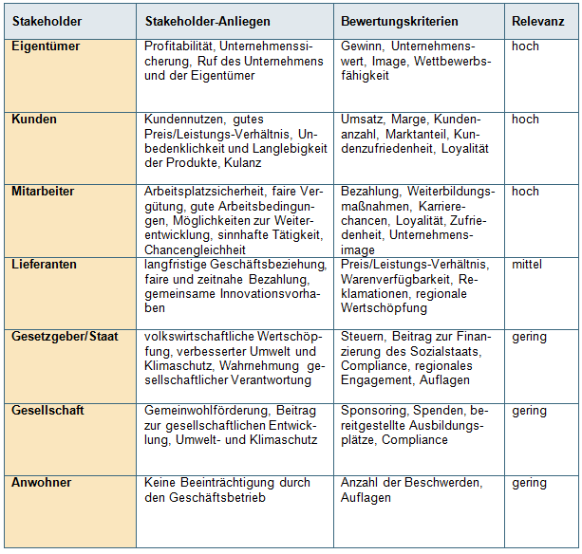
Stakeholderanalyse und -dialog – Stakeholderübersicht (Beispiel)

Slide 9
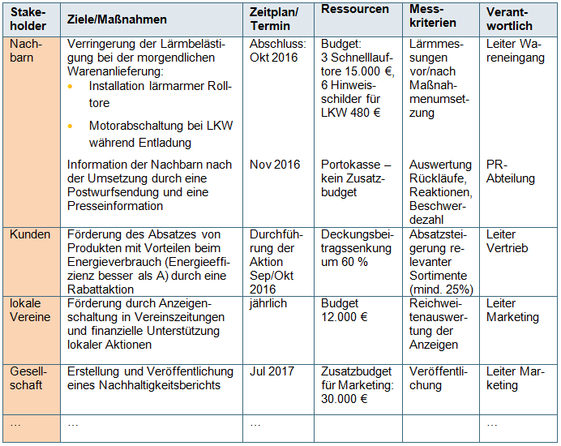
Stakeholderanalyse und -dialog – Maßnahmenplan (Beispiel)

Slide 10
Durchführung – 4 Schritte
Stakeholder
Welche Auswirkungen hat unser Unternehmen auf die Stakeholder und welche Anforderungen haben diese an unser Unternehmen?
Herausforderung
Welche Anspruchsgruppen gibt es?
1
Workshop Stakeholder- analyse
2
Relevanz
3
4
Ansätze
Welchen Stellenwert haben die einzelnen Stakeholdergruppen und wie nahe sind sie Ihrem Unternehmen?
Wie reagiert unser Unternehmen auf diese Herausforderung?

Slide 11
Durchführung – Schritt 1
Stakeholderidentifikation Erstellen Sie eine Liste mit den Personen, Organisationen und Gruppen, die Ansprüche oder Erwartungen an Ihr Unternehmen haben, die ihre Interessen berücksichtigt wissen oder mit ihren Problemen Gehör finden wollen.
Stakeholder
Welche Auswirkungen hat das Unternehmen auf die Stakeholder und welche Anforde-rungen haben diese an
das Unternehmen?
Herausforderung
Welche Anspruchsgruppen gibt es?
Stakeholder- Analyse
Workshop
Relevanz
Ansätze
Welchen Stellenwert haben die einzelnen Stakeholdergruppen und wie nahe sind sie Ihrem Unternehmen?
Wie reagiert das Unternehmen auf diese Herausforderung?
Fragen zur Identifikation Ihrer Anspruchsgruppen:
Mit wem haben Sie regelmäßig geschäftlichen Kontakt?
Von wem kommen Beschwerden, Anregungen, Lob?
Mit wem haben Sie Kontakte ohne Bezug zur direkten Geschäftstätigkeit?
Wer schreibt oder redet über Ihr Unternehmen oder Ihre Produkte?
Gibt es Gruppen, zu denen Sie gerne Kontakt aufnehmen würden oder Märkte, die Sie bedienen möchten?
Wer könnte Ihre Aktivitäten beobachten?
Wissen Sie von Forderungen von Stakeholdern an Unternehmen aus Ihrer Branche oder Ihrer Region, die Sie auch betreffen könnten?
Wer interessiert sich für Ihr Nachhaltigkeitsengagement?

Slide 12
Durchführung – Schritt 2
Herausforderung
Erfassen, beschreiben und verstehen Sie zunächst die Auswirkungen Ihres Unternehmens auf die Stakeholder und die Anforderungen der einzelnen Stakeholder-Gruppen an Ihr Unternehmen.
Anschließend versetzen Sie sich in Ihre Stakeholder und analysieren, welche Erwartungen die Stakeholder mit Ihrem Unternehmen, Ihren Leistungen, Produkten oder Ihrem Verhalten verknüpfen.
Welche Auswirkungen hat das Unternehmen auf die Stakeholder und welche Anforde-rungen haben diese an
das Unternehmen?
Stakeholder
Herausforderung
Welche Anspruchsgruppen gibt es?
Stakeholder- Analyse
Workshop
Relevanz
Ansätze
Welchen Stellenwert haben die einzelnen Stakeholdergruppen und wie nahe sind sie Ihrem Unternehmen?
Wie reagiert das Unternehmen auf diese Herausforderung?
Leitfragen zu Auswirkungen und Anforderungen:
Welche Auswirkungen haben Ihr Unternehmen, Ihre Produkte, Aktivitäten oder der Betriebsablauf auf den Stakeholder?
Welche Auswirkungen hat das Verhalten des Stakeholders auf Ihr Unternehmen?
Welche Anforderungen stellt der Stakeholder an Ihr Unternehmen, Ihr Handeln oder Ihre Produkte?

Slide 13
Durchführung – Schritt 3
Relevanz Die Festlegung der Wichtigkeit jedes einzelnen Stakeholders erfolgt anhand der Auswirkungen und Anforderungen, die Sie in Schritt 2 ermittelt haben. Diese gilt es nun nach von Ihnen festgelegten Kriterien einzuschätzen. In der Regel genügt eine Einstufung in der Abstufung „hoch/mittel/gering“.
Stakeholder
Welche Auswirkungen hat das Unternehmen auf die Stakeholder und welche Anforde-rungen haben diese an
das Unternehmen?
Herausforderung
Welche Anspruchsgruppen gibt es?
Stakeholder- Analyse
Workshop
Relevanz
Ansätze
Welche Stellenwert haben die einzelnen Stakeholdergruppen und wie nahe sind sie Ihrem Unternehmen?
Wie reagiert das Unternehmen auf diese Herausforderung?
Leitfragen zur Relevanzeinstufung:
Welchen Einfluss (positiv/negativ) haben die Stakeholder auf wichtige Erfolgsparameter und das Nachhaltigkeitsengagement Ihres Unternehmens?
Welche indirekten Einflüsse sind möglich?
Inwiefern ist Ihr Unternehmen in der Lage, die Einflüsse zu steuern bzw. auf die Einflussnahme einzuwirken?

Slide 14
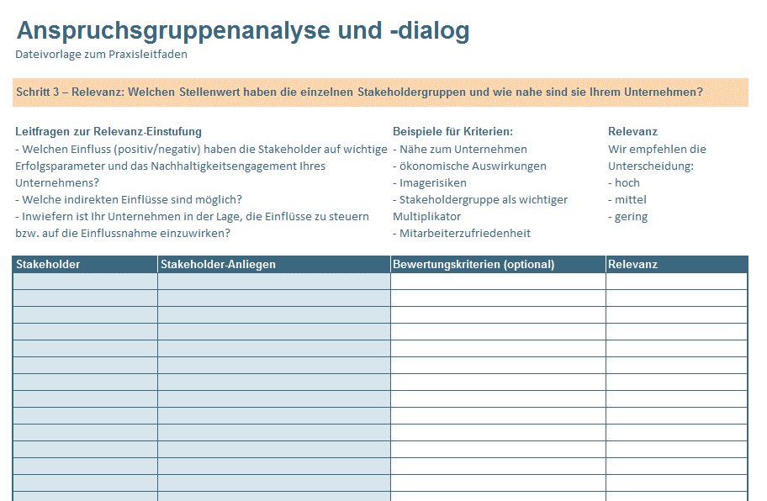
Durchführung – Arbeitsblatt zur Dokumentation der Relevanz

Slide 15
Durchführung – Schritt 4
Ansätze Überlegen Sie sich zum Abschluss Ihrer Anspruchs-gruppenanalyse, mit welchen Maßnahmen Sie auf die Erkenntnisse aus den vorangegangenen Schritten reagieren. Ziehen Sie dabei auch in Betracht, was Ihr Unternehmen heute bereits aktiv umsetzt oder geplant hat. Ziehen Sie dabei bestehende Kontakte des Unternehmens zu Stakeholdern in Ihre Überlegungen mit ein.
Stakeholder
Welche Auswirkungen hat das Unternehmen auf die Stakeholder und welche Anforde-rungen haben diese an
das Unternehmen?
Herausforderung
Welche Anspruchsgruppen gibt es?
Stakeholder- Analyse
Workshop
Relevanz
Ansätze
Welchen Stellenwert haben die einzelnen Stakeholdergruppen und wie nahe sind sie Ihrem Unternehmen?
Wie reagiert das Unternehmen auf diese Herausforderung?
Leitfragen zur Maßnahmenentwicklung:
Welche Aktionen sind geeignet, die jeweilige Stakeholderbeziehung zu verbessern oder im Sinne des Unternehmenserfolgs zu beeinflussen?
Welche Informationen im Sinne von Kommunikationsmaßnahmen sind geeignet, die Stakeholderbeziehung zu verbessern oder im Sinne des Unternehmenserfolgs zu beeinflussen?
Welche Kontakte gibt es bereits zwischen Ihrem Unternehmen bzw. einzelnen Mitarbeitern Ihres Unternehmens und Stakeholdern?

Slide 16
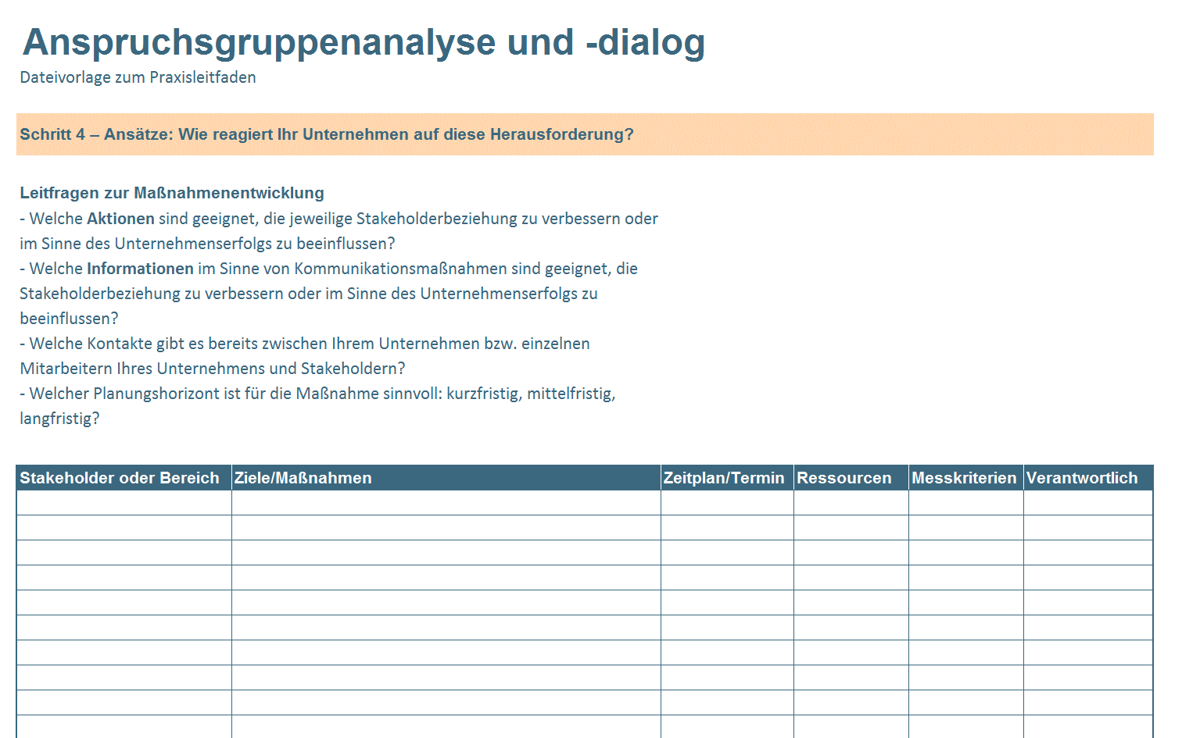
Durchführung – Arbeitsblatt zur Dokumentation der Maßnahmen
Maßnahmenplan:

Slide 17
Durchführung – Nächste Schritte | Aktionsplan
Verant- wortlich
Zeit- raum
Was Wann Wer
Maßnahmen

Slide 18
Impressum
Präsentationsvorlage für den Workshop als Teil des Servicepaketes
Wer will eigentlich was von Ihrem Unternehmen?
Anspruchsgruppenanalyse und -dialog
Ein Praxisleitfaden für KMU
Herausgeber:
Bayerisches Landesamt für Umwelt (LfU)
Bürgermeister-Ulrich-Straße 160
86179 Augsburg
Tel.: 0821 9071-5509
Fax: 0821 9071-5556
E-Mail: izu@lfu.bayern.de
Internet: www.lfu.bayern.de
www.izu.bayern.de
Bearbeitung/Text/Konzept:
CR Consulting Stefan Küst und Christian Schweizer GbR, Artur-Landgraf-Straße 28 96049 Bamberg
Redaktion:
LfU, Referat 15, Infozentrum UmweltWirtschaft
Stand:
August 2016
Copyright:
Bayerisches Landesamt für Umwelt (LfU)

